Slide 1
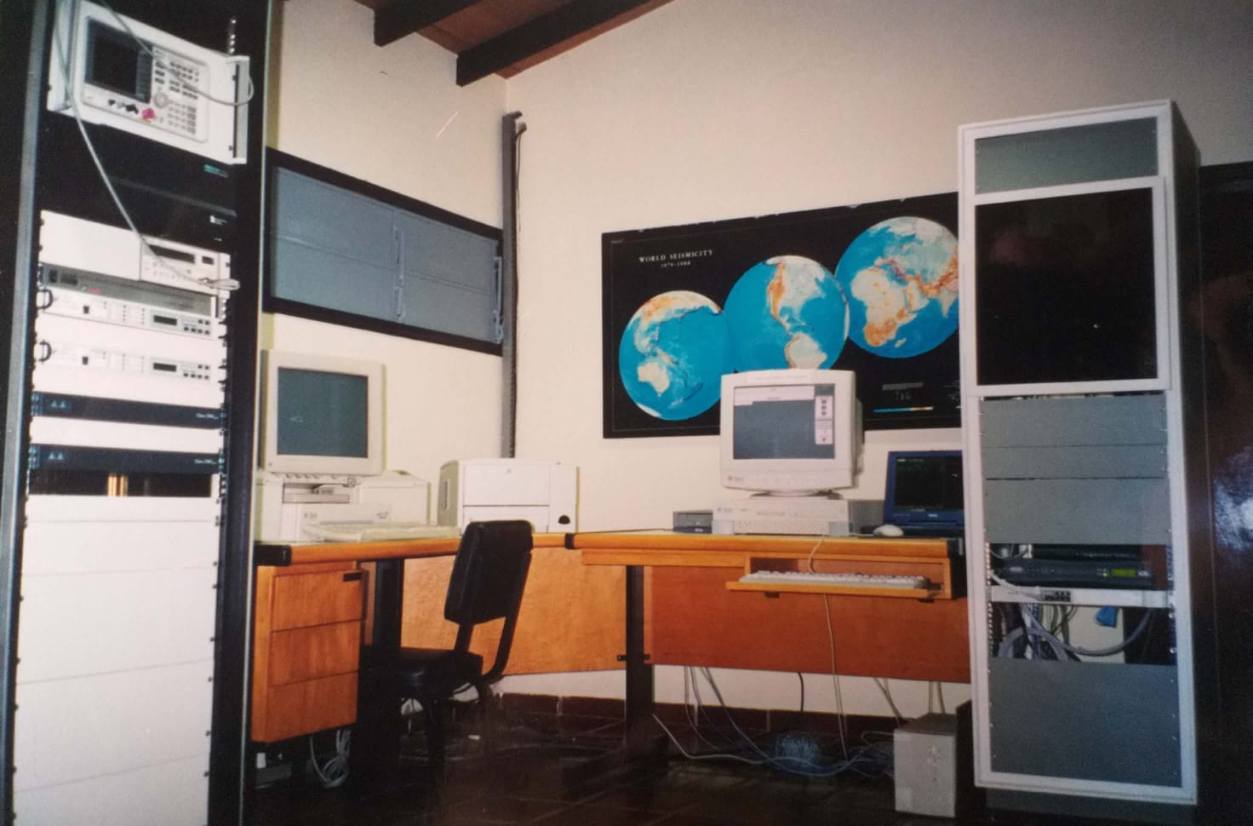
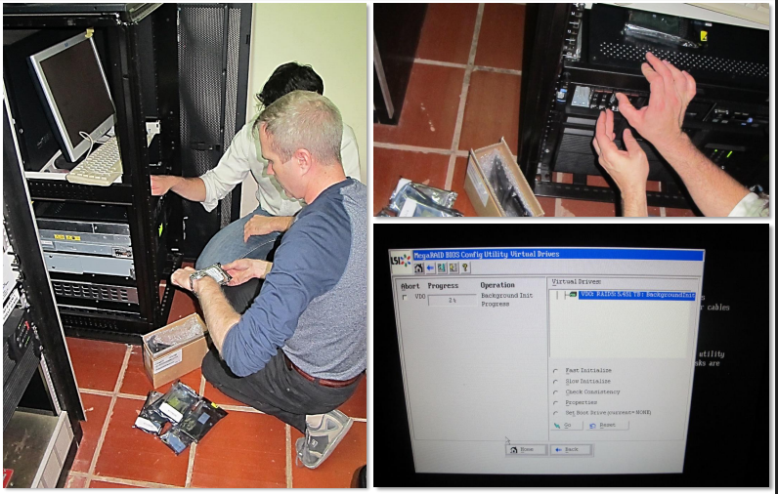

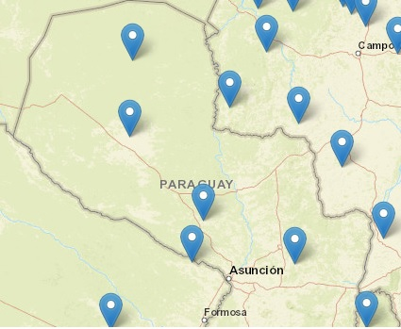
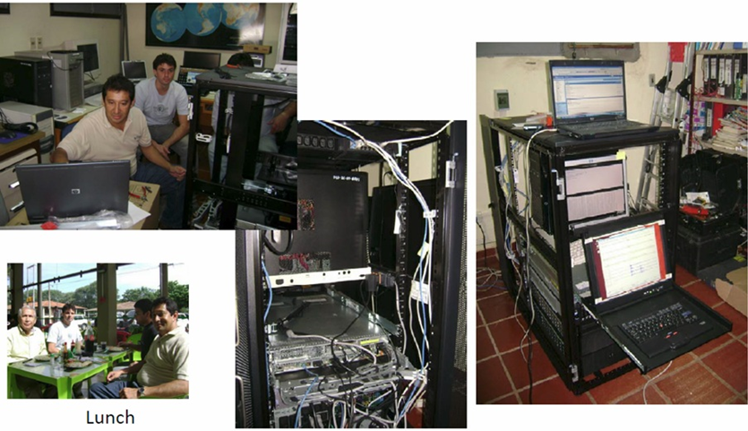
Paraguay NDC Evolution
Ayala H., Caballero A., Figueres V., Fugarazzo R., Gadea M.
Facultad de Ciencias Exactas y Naturales – Universidad Nacional de Asunción
P5.3-827

